Slide 1
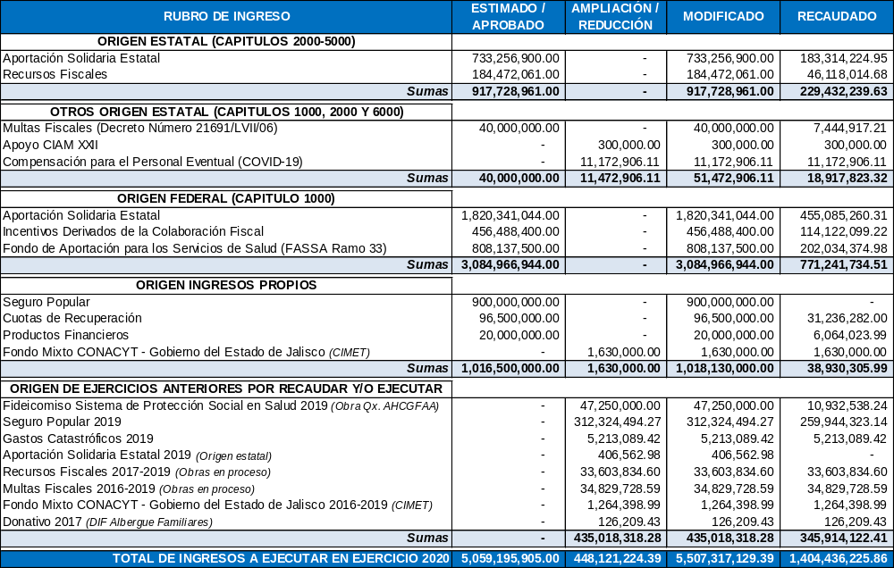
REPORTE ANALÍTICO DE INGRESOS AL 31 DE MARZO DE 2020

Slide 2
GRÁFICOS REPRESENTATIVOS

Slide 3
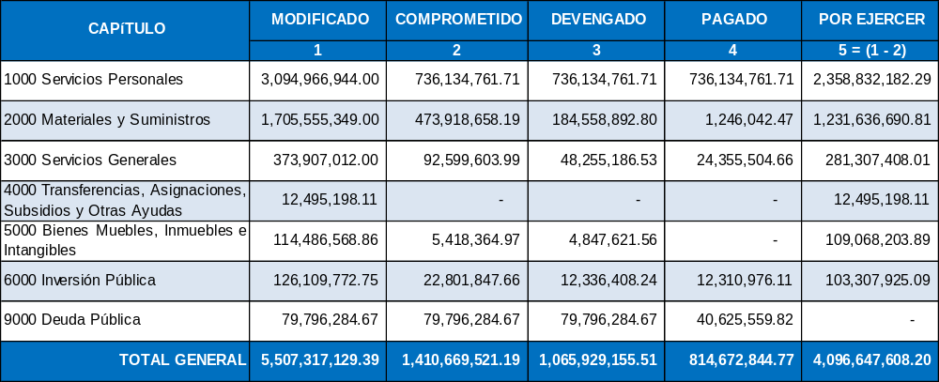
REPORTE DEL ESTADO DEL EJERCICIO DE EGRESOS POR CAPÍTULO DE GASTO 2020

Slide 4
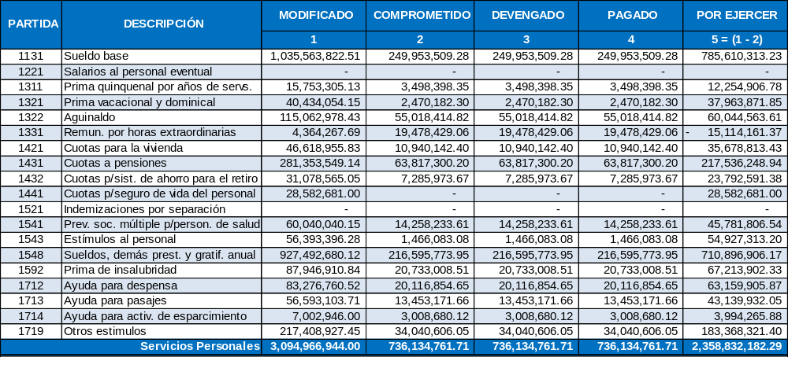
REPORTE DEL PRESUPUESTO DE EGRESOS POR PARTIDA DE GASTO 2020

Slide 5
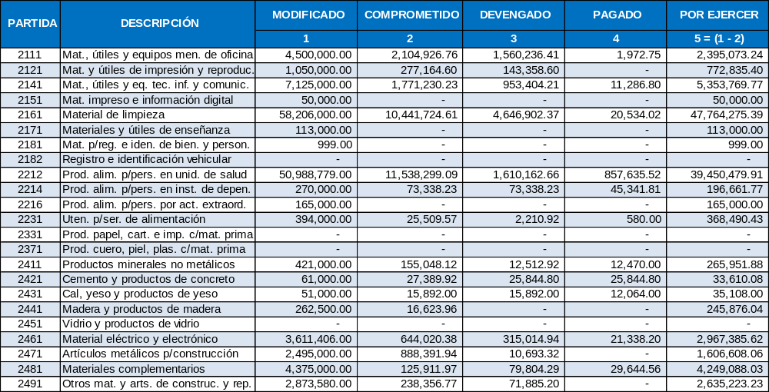
REPORTE DEL PRESUPUESTO DE EGRESOS POR PARTIDA DE GASTO 2020

Slide 6
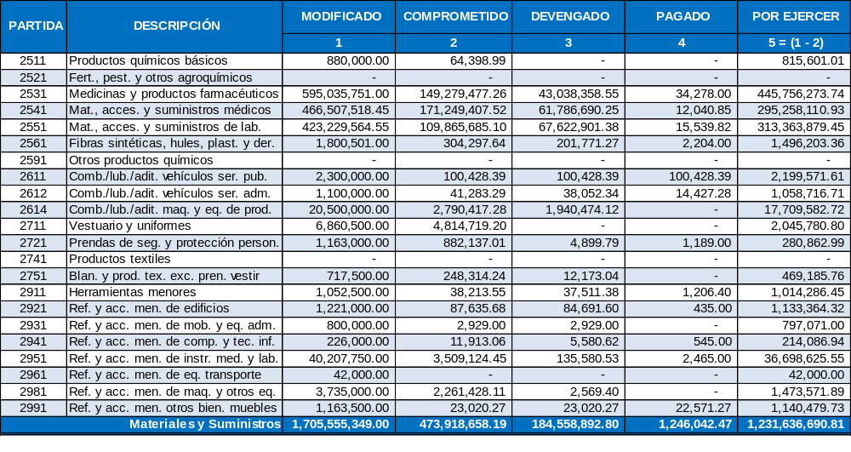
REPORTE DEL PRESUPUESTO DE EGRESOS POR PARTIDA DE GASTO 2020

Slide 7
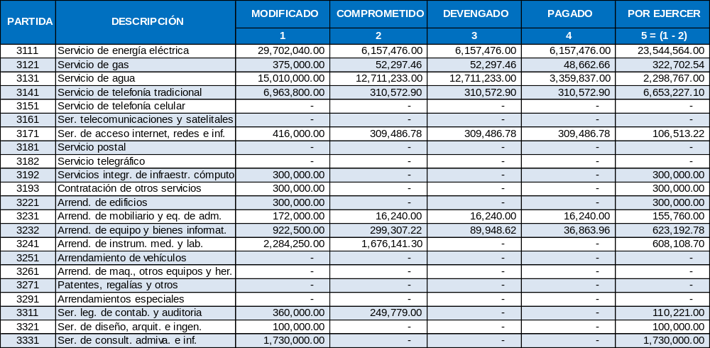
REPORTE DEL PRESUPUESTO DE EGRESOS POR PARTIDA DE GASTO 2020

Slide 8
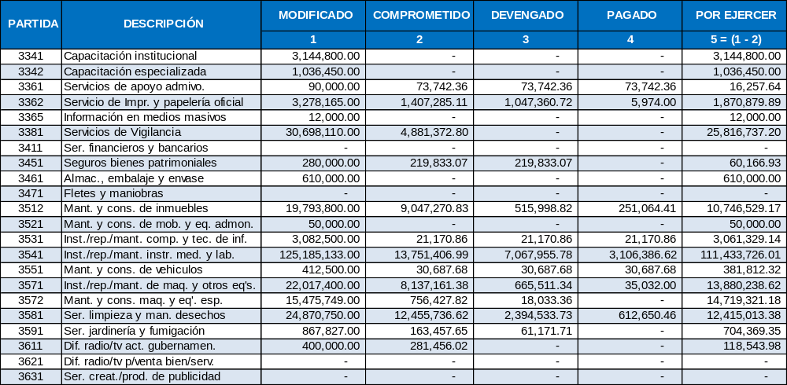
REPORTE DEL PRESUPUESTO DE EGRESOS POR PARTIDA DE GASTO 2020

Slide 9
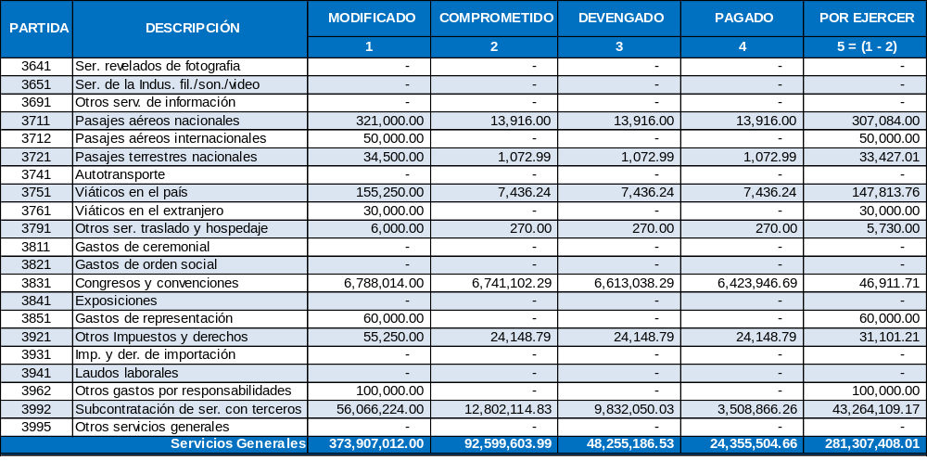
REPORTE DEL PRESUPUESTO DE EGRESOS POR PARTIDA DE GASTO 2020

Slide 10
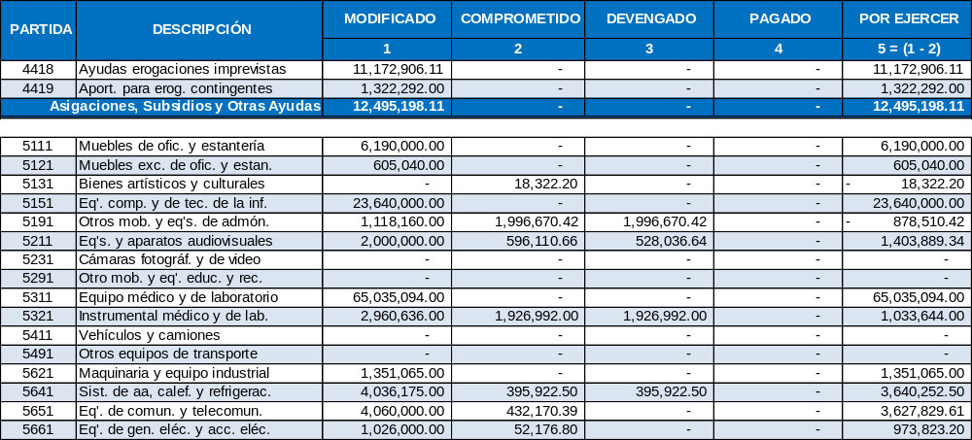
REPORTE DEL PRESUPUESTO DE EGRESOS POR PARTIDA DE GASTO 2020

Slide 11
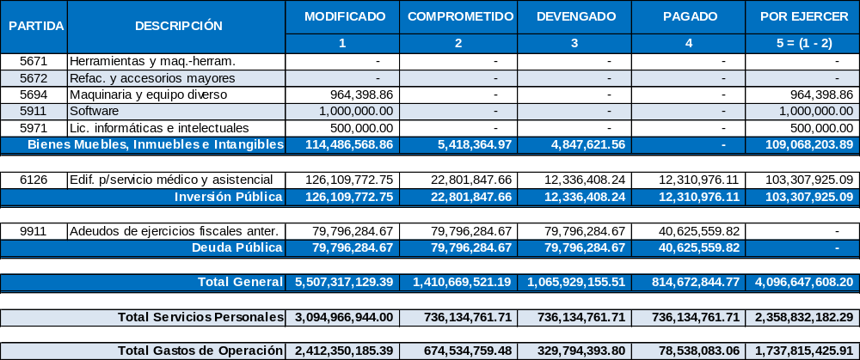
REPORTE DEL PRESUPUESTO DE EGRESOS POR PARTIDA DE GASTO 2020

